Slide 1


Kalev Kruusi
spordiviktoriin

Slide 2
Küsimus nr 1
See mitte kunagi profitasemel golfi mänginud mees omab tänaseks üle maailma 18 erinevat golfirada, ta ise mängib aastas arvestuslikult 70-80 ringi golfi. Tema HCP on kirjade järgi amatöörmängija kohta ülimalt kõva, 2,5. Paljud suhtuvad sellesse numbrisse skeptiliselt. Kes on see golfist läbipõimunud mees, kelle päris amet on golfist väga kaugel?

Slide 3
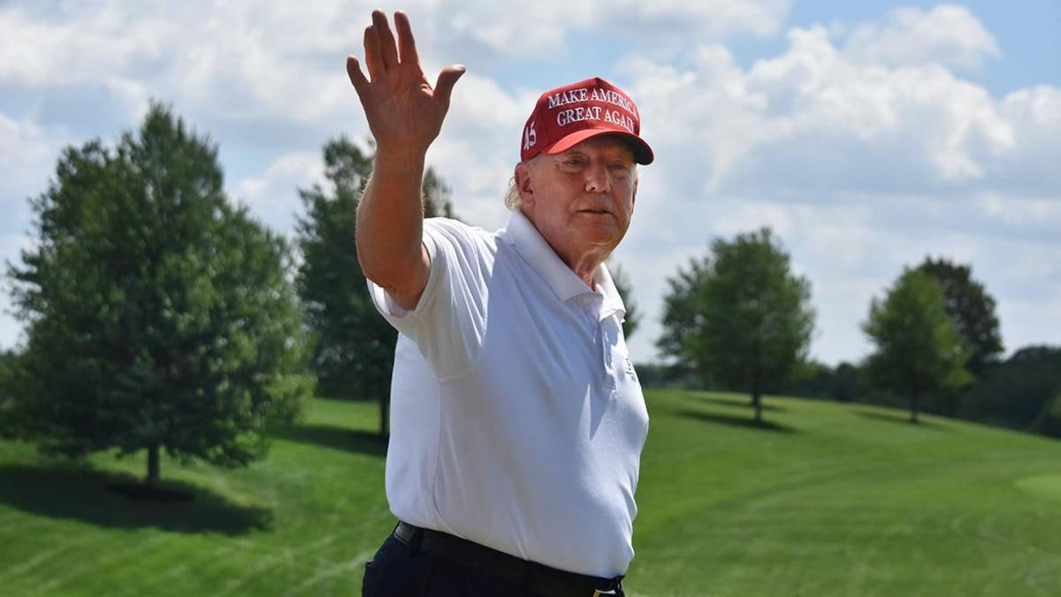
Vastus nr 1
USA president Donald Trump.

Slide 4
Küsimus nr 2
See tipp-poliitik on tänaseni aktiivselt tegelev ka triatloniga. Ehkki täispikal distantsil teda enam osalemas ei näe, on ta nooremana saanud täispikal Ironmanil kirja ka sellise võimsa tulemuse nagu 9h 55 min ja 47 sekundit. Kes on see tipp-poliitik?

Slide 5
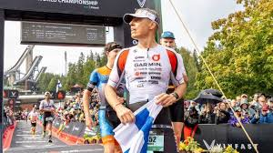
Vastus nr 2
Soome president Alexander Stubb.

Slide 6
Küsimus nr 3
Esimestel kaasaegsetel olümpiamängudel 1896 Ateenas võistlesid ujujad meres. Aga millistel veel sellel sajandil toimunud olümpiamängudel, kus püstitati 8 maailmarekordit ja 25 olümpiarekordit, võistlesid ujujad lageda taeva all?

Slide 7
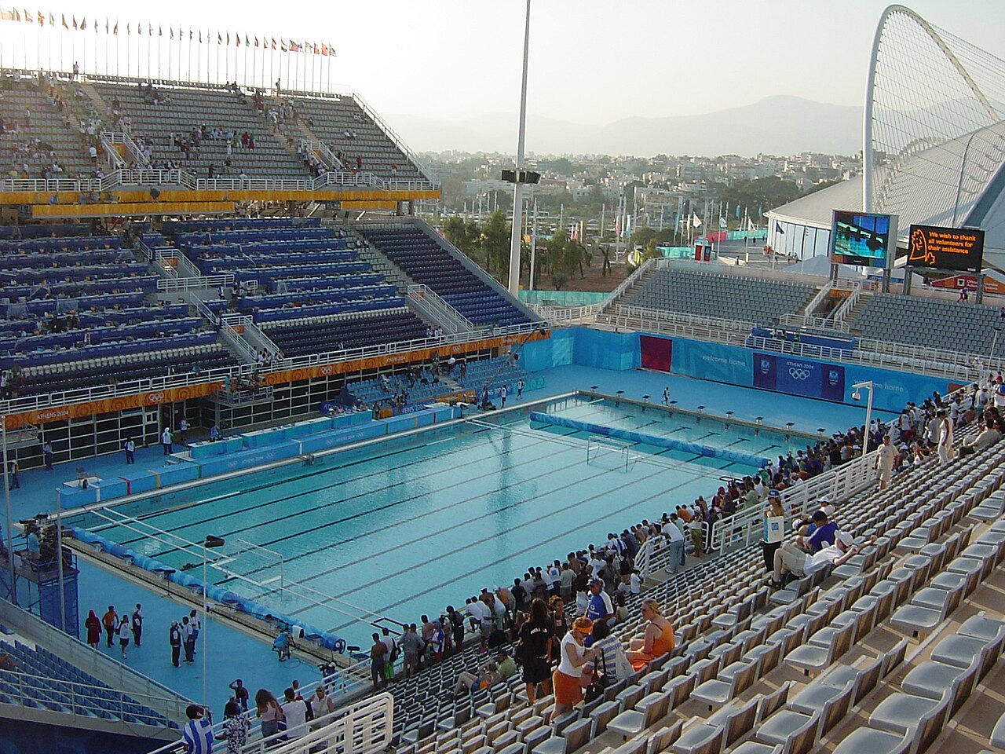
Vastus nr 3
Ateena 2004.

Slide 8
Küsimus nr 4
Soome olümpiakoondisega on käinud alatest aastast 1960 kaasas nii tali- kui suveolümpial üks ametnik, kuid see traditsioon katkeb nüüd Milano-Cortina mängudel. Ilma kelleta läheb Soome koondis nendele mängudele vastu?

Slide 9
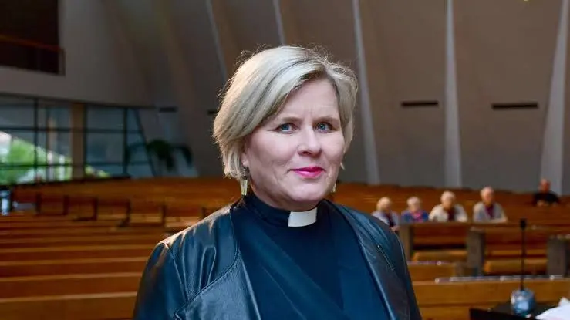
Vastus nr 4
Soome olümpiakoondises on alates aastast 1960 käinud kaasas kirikuõpetaja ehk kisapappi. Seda traditsiooni alustas aastal 1960 Martti Alaja, viimaseks kisapappiks jäi Leena Huovinen, kes oli ametis alates aastast 2004 ja kuni Pariisi mängudeni.

Slide 10
Küsimus nr 5
See tänavu 58. korda toimunud spordivõistlus Eestis läks 2 aastat tagasi ajalukku, kui selle kalendriaasta kõige osavõturohkem võistlus terves maailmas. Millise rahvusvahelise spordivõistlusega on tegu?

Slide 11
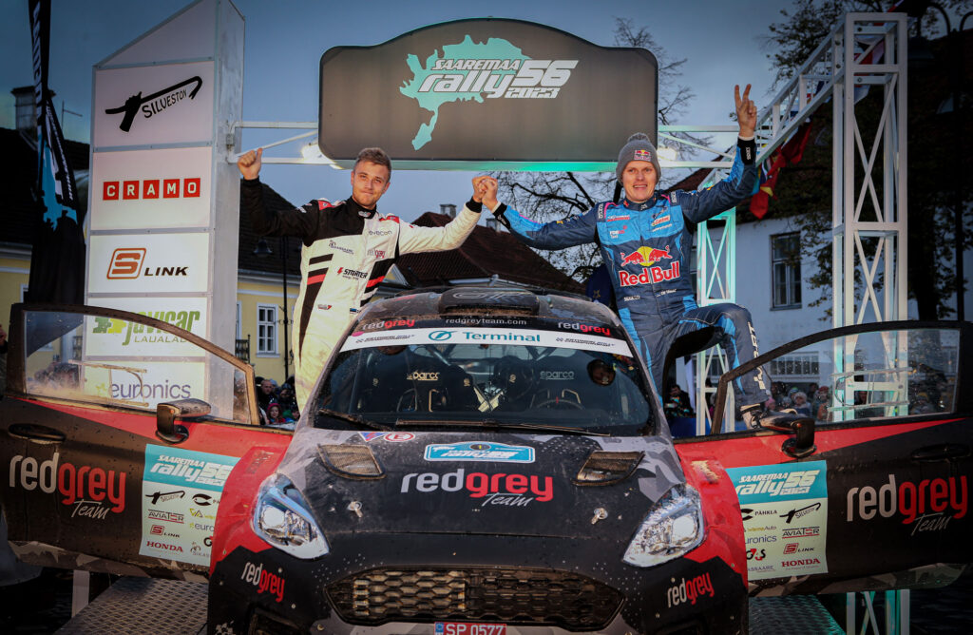
Vastus nr 5
Saaremaa Rally, sellel aastal eelregistreeris 186 ekipaaži.

Slide 12
Küsimus nr 6
Napsuse peaga ideed mõnel saunaõhtul ei tundu sageli hommikuti enam nii lahedad ja seepärast jäävad need reeglina ka ellu viimata. Aga mitte alati. Ühel just sellisel koosviibimisel sündis idee viia Kihnu saarel läbi spordivõistlus, mis selle saarega justkui üldse kokku ei käi. Eelmisel aastal oli sellel võistlusel väärikas juubel, kui Kihnu saare vallutasid juba kümnendat korda just sellel võistlusel osalejad. Millisest võistlusest on jutt?

Slide 13
Vastus nr 6
Männakäba
jooksumaraton.

Slide 14
Küsimus nr 7
1970. aasta jalgpalli maailmameistrivõistlused toimusid esmakordselt väljaspool Euroopat ja Lõuna-Ameerikat. Maailmameister selgus Mehhikos ja oma kolmanda MM-tiitli võitis neil võistlustel Brasiilia. Millist revolutsiooni tehti aga nende võistluste kajastamisel?

Slide 15
Vastus nr 7
See oli esimene MM ja esimene suurvõistlus üldse, millelt toodetud telepilt ei olnud mustvalge, vaid värviline.

Slide 16
Küsimus nr 8
Legendaarne USA maletaja Bobby Fischer on öelnud, et kui nad kohtuks malelaua taga, lõppeks see partii viigiga. Keda pidas Fischer nii kõvaks maletajaks, kes suutnuks temaga omal ajal viiki mängida?

Slide 17
Vastus nr 8
Jumal.

Slide 18
Küsimus nr 9
Ümber Viljandi järve jooksu on võitnud absoluutarvestuses tuntud sportlaste nimistus tänaseks ka üks tuntud ärimees. Kes on see tänaseks 72-aastane ärihärra, kes oli noorena väga kõva jooksumees, tulles ka 10 000 m jooksus Eesti meistrivõistlustel hõbedale ja pronksile.

Slide 19
Vastus nr 9
Rein Kilk.

Slide 20
Küsimus nr 10
Eesti korvpallikoondises 103 mängu ja kolmekordne Eesti parim korvpallur. Ometi pole ta kunagi mänginud meie koduses meistriliigas. Kes on see korvpallur?

Slide 21
Vastus nr 10
Siim-Sander Vene.

Slide 22
Küsimus nr 11
Kes on see korvpallur, kes aastal 2013 mängis Tallinnas Saku Suurhallis U20 EM-turniiril, visates keskmiselt 8 punkti ja võttes 7,6 lauapalli. Samal aastal siirdus ta korvpalliliigasse NBA ja püsib samas meeskonnas ka veel täna. Ta on tulnud NBA meistriks ja valitud 2 korda ka liiga väärtuslikumaks mängijaks.

Slide 23
Vastus nr 11
Giannis
Antetokounmpo.

Slide 24
Küsimus nr 12
See mullu oma 50. sünnipäeva tähistanud muusikaartist, kes on aastaid püsinud meie muusika edetabelite tipus ja kelle lugu on mängitud ka kuulsas Euroopa MTVs, oli noorena korvpallis nii kõva käsi, et jõudis mängida ka koduses korvpalli meistriliigas. Kokku 12 mängu. Ta kogus kokku nendes mängudes 36 punkti, visates 2 punktiviskeid 37/14, kolmeseid 11/1 ja vabaviskeid 10/5. Kellega on tegu?

Slide 25
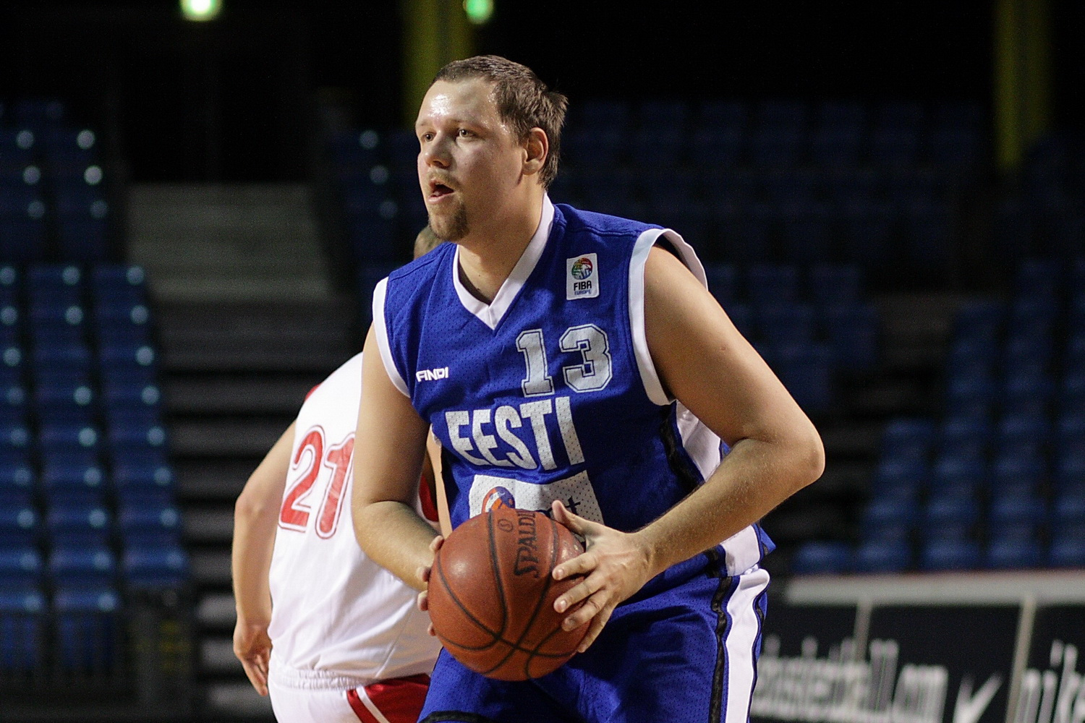
Vastus nr 12
Henry Kõrvits ehk Genka.

Slide 26
Küsimus nr 13
Aastal 1978 kohtusid korvpalliliigas NBAs New Jersey Nets ja Philadelphia 76ers. Selles mängus tegi kohtunik kolmandal veerandil andestamatu vea ja liiga otsustas 135 päeva hiljem see mäng uuesti mängida. Alates sellest hetkest kolmandal veerandil, kui toimus see rikkumine. Mõlemal korral tegi mängijana kaasa Eric Money. Millega sai Eric hakkama, mida polnud juhtunud kunagi varem, ega pole juhtunud ka kunagi hiljem üheski NBA mängus?

Slide 27
Vastus nr 13
Eric Money on ainus mängija NBA ajaloos, kellele on arvestatud punkte ühe ja sama mängu eest kahe erineva meeskonna koosseisus. Vahepealse 135 päevaga oli ta jõudnud vahetada klubi ja siirdunud Netsist edasi Philadelphiasse. Mängu protokollis on tal punktid seega mõlema meeskonna eest.

Slide 28
Küsimus nr 14 (2 punkti küsimus*)
Henri Drellist sai Martin Müürsepa järel teine eesti korvpallur kes mänginud korvpalliliigas NBA. Lõppenud korvpalli EM-finaalturniiril võitis paljude südamed Soome koondis, saades lõpuks neljanda koha. Mitu Soome korvpallurit on mänginud läbi aegade korvpalliliigas NBA?
*Lisapunkt, kui nimetate kõikide mängijad.

Slide 29
Vastus nr 14
Hannu Möttöla
Erik Murphy
Lauri Markkanen

Slide 30
Küsimus nr 15
Soome hokimängijaid on läbi aegade mänginud hokiliigas NHL märgatavalt rohkem, see arv läheneb juba kokku kolmele sajale. Kes on neist olnud statistiliselt kõige edukam Mängitud mängud 1451, visatud väravad 684 resultatiivsed söödud 773 ja punktid kokku 1457.

Slide 31
Vastus nr 15
Teemu Selänne.

Slide 32
Küsimus nr 16
Urve Vaikma aastal 1965 ja Kerli Vilu aastal 2025. 60-aastase vahega on need kaks Eesti naist ainsad, kelle nime taha saab sellel spordialal kirjutada tiitli Eesti meister. Millisest spordialast on jutt?

Slide 33
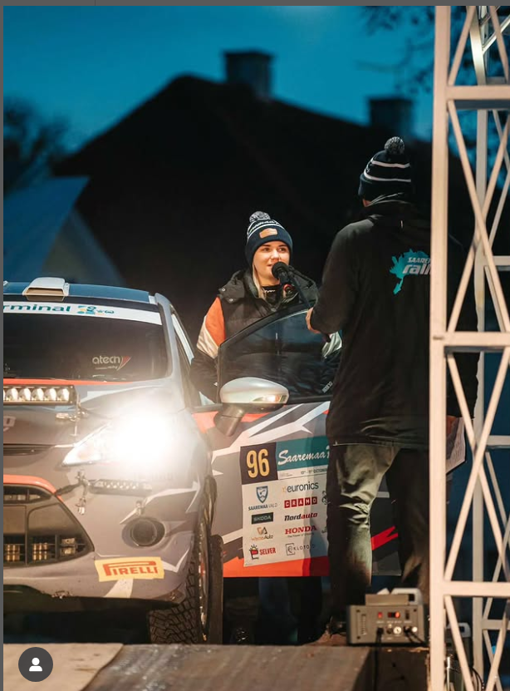
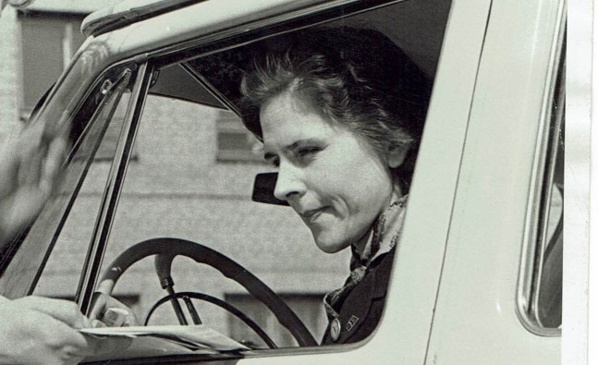
Vastus nr 16
Autoralli.

Slide 34
Küsimus nr 17
Taltside nimi Eesti spordis tutvustamist ei vaja. Jaan Talts on tõstmise olümpiavõitja ja kahekordne maailmameister. Janar Talts hoiab enda käes rekordit enim mänge Eesti korvpalli koondises ja see number on 169. Millega aga kirjutas ennast meie spordiajalukku Anna Liisa Talts?

Slide 35
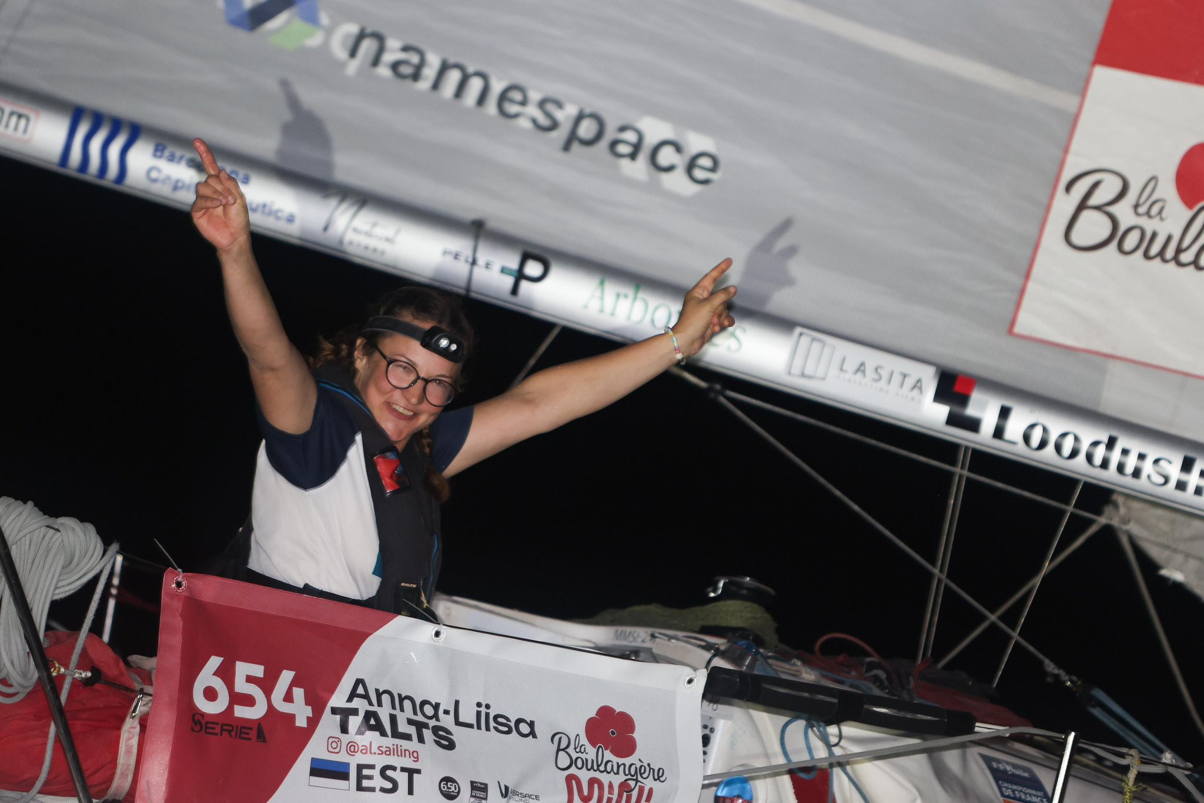
Vastus nr 17
Ta on esimene Eesti naine, kes purjetas üksi üle Atlandi ookeani ajaga 18 päeva, 17 tundi ja 20 minutit.

Slide 36
Küsimus nr 18
Selles videos osales saates „Tantsud tähtedega“ uisuversioonis mees, kes esindas esimesena sellel alal oma riiki olümpiamängudel ja jäi kahel võistlusel konkurentsitult viimaseks. Ometi sai temast ülemaailme superstaar, kellest tehtud film, mis linastus aastal 2016, tegi piletikassat 46,1 miljonit dollarit. Kellega on tegu?

Slide 37
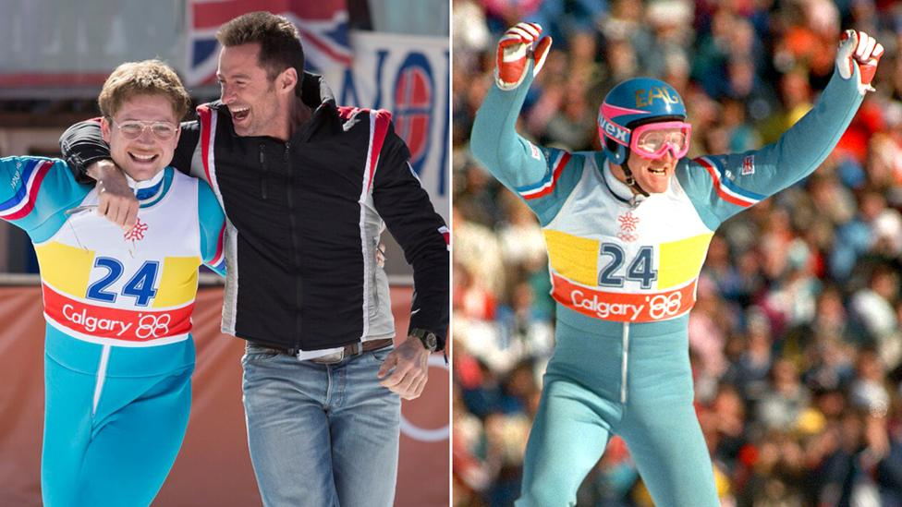
Vastus nr 18
Michael David Edwards, paremini tuntud Eddie the Eagle ehk legendaarne briti suusahüppaja.

Slide 38
Küsimus nr 19
2015. aastal maksis Kanada spordimuuseum ühe eksponaadi eest u 220 000 eurot. See ese on pärit 19. sajandist umbkaudu aastast 1830. Millise eseme sai muuseum sellise raha eest enda kollektsiooni?

Slide 39
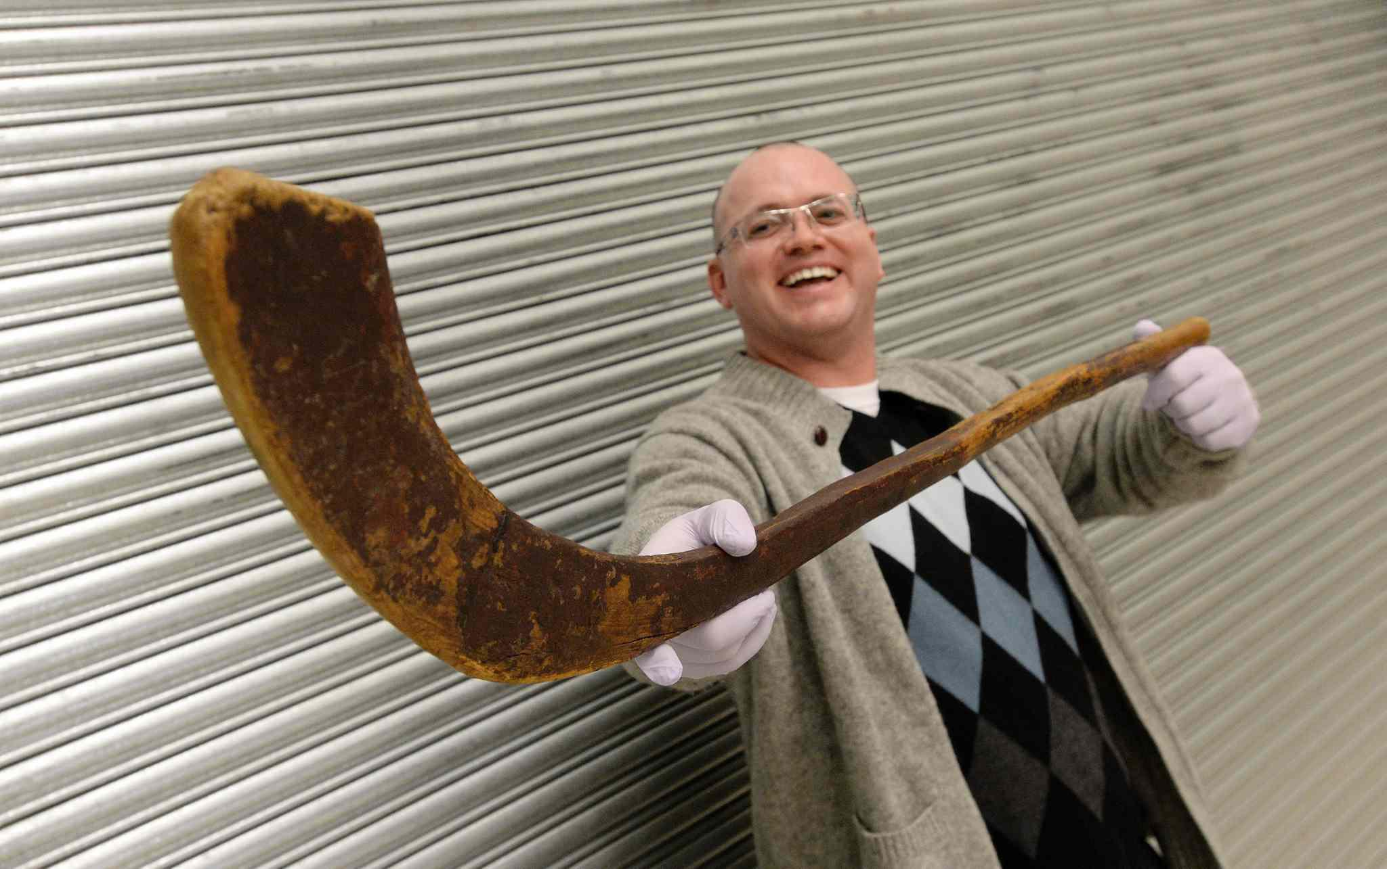
Vastus nr 19
Teadaolevalt maailma vanima hokikepi.

Slide 40
Küsimus nr 20 (2 punkti)
Aastal 2008 püstitas tänaseks 8-kordne maailmameister Sebastien Ogier Jordaania MM-rallil tol ajal Junior WRC klassis võisteldes ühe maailmarekordi, mis püsis aastani 2022. Mis rekordi Ogier kaotas ja kes selle temalt üle võttis?

Slide 41
Vastus nr 20 (2 punkti)
Ogier hoidis enda käes rekordit kui enim kiiruskatseid võitnud sõitja ühel MM-etapil. Jordaania rallil võitis ta 16 kiiruskatset. Selle rekordi võttis enda nimele eestlane Robert Virves aastal 2022 kui võitis Rally Estonial Junior WRC klassis 17 kiiruskatset.

